Slide 1
Kỹ thuật phần mềm ứng dụng
Chương 9: Ngôn ngữ SQL
Phần 1: Câu truy vấn đơn

Slide 2
Nội dung chính
Tổng quan về SQL
Transact SQL (T-SQL) của Microsoft

Slide 3
Tổng quan về SQL
SQL (viết tắt của “Structured Query Language” – Ngôn ngữ truy vấn có cấu trúc) là tập các lệnh cho phép người dùng và cả các chương trình thực hiện các truy vấn dữ liệu trong cơ sở dữ liệu.
Về mặt lịch sử, ban đầu nó có tên gọi là SEQUEL, (Structured English Query Language) do Donald D. Chamberlin và Raymond F. Boyce tại hãng IBM phát triển vào đầu những năm 70 của thế kỷ trước. Sau này nó mới được đổi tên thành SQL (và vẫn được phát âm là "sequel").
Ngày nay, nó là ngôn ngữ chuẩn hóa của các hệ quản trị cơ sở dữ liệu quan hệ.

Slide 4

Các phiên bản SQL*
Year | Name | Alias | Comments
1986 | SQL-86 | SQL-87 | First published by ANSI. Ratified by ISO in 1987.
1989 | SQL-89 | FIPS 127-1 | Minor revision, adopted as FIPS 127-1.
1992 | SQL-92 | SQL2, FIPS 127-2 | Major revision (ISO 9075), Entry Level SQL-92 adopted as FIPS 127-2.
1999 | SQL:1999 | SQL3 | Added regular expression matching, recursive queries, triggers, support for procedural and control-of-flow statements, non-scalar types, and some object-oriented features.
2003 | SQL:2003 |  | Introduced XML-related features, window functions, standardized sequences, and columns with auto-generated values (including identity-columns).
2006 | SQL:2006 |  | ISO/IEC 9075-14:2006 defines ways in which SQL can be used in conjunction with XML. It defines ways of importing and storing XML data in an SQL database, manipulating it within the database and publishing both XML and conventional SQL-data in XML form. In addition, it provides facilities that permit applications to integrate into their SQL code the use of XQuery, the XML Query Language published by the World Wide Web Consortium (W3C), to concurrently access ordinary SQL-data and XML documents.
2008 | SQL:2008 |  | Defines more flexible windowing functions, clarifies SQL 2003 items that were still unclear ^{[1]}
Notes:
*: source from SQL wikipedia
http://en.wikipedia.org/wiki/SQL

Slide 5
Transact SQL (T-SQL)
Transact-SQL (T-SQL) *: là mở rộng của ngôn ngữ SQL do Microsoft và Sybase phát triển, được sử dụng trong các hệ quản trị CSDL như SQL Server
T-SQL
SQL
Notes:
*:Reference: http://msdn.microsoft.com/en-us/library/ms189826(SQL.90).aspx

Slide 6
Các thành phần ngôn ngữ của T-SQL
T - SQL
DDL
(Data Definition Language)
DML
(Data Manipulation Language)
DCL
(Data Control Language)

Slide 7
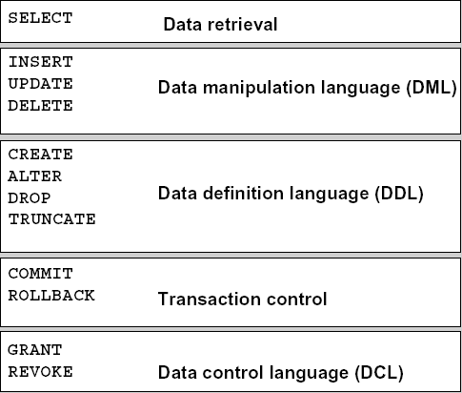
Các thành phần ngôn ngữ của T-SQL

Slide 8
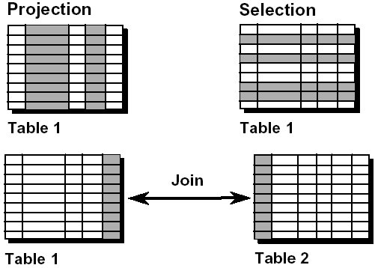
Lệnh SELECT
Lệnh SELECT là một lệnh đa năng để truy vấn dữ liệu trong CSDL. Nó cho phép thực hiện tất cả các thao tác cơ bản trong đại số quan hệ như:
Chiếu (Projection)
Chọn (Selection)
Nối (Joining)
Hợp (Union)
Trừ (Except)
Lệnh SQL đơn giản nhất: in ra toàn bộ nội dung của 1 bảng:
SELECT *
FROM table-name;

Slide 9
Lệnh SELECT
Phân loại:
  Lệnh đơn: là câu lệnh mà chỉ truy vấn thông tin từ 1 bảng
  Lệnh phức: là câu lệnh truy vấn thông tin từ nhiều bảng
  Lệnh truy vấn con (sub-query, hay còn gọi là lệnh SELECT lồng nhau): là câu lệnh SELECT mà bên trong nó cũng lại chứa 1 hay nhiều câu lệnh SELECT khác

Slide 10
Ghi chú
Mỗi một lệnh (statement) trong SQL bao gồm một số mệnh đề (clause)
Ví dụ:
SELECT *
FROM employees
là một câu lệnh gồm có 2 mệnh đề
Cú pháp trong SQL KHÔNG phân biệt chữ hoa với chữ thường
Với các từ khóa nên viết hoa để dễ phân biệt với các từ khác

Slide 11
Lệnh đơn
Phép chiếu trong SQL
Phép chọn trong SQL
Đối sánh mẫu (Pattern matching) trong SQL
Giá trị NULL và ‘Unknown’
Sắp xếp đầu ra

Slide 12
Cú pháp lệnh SELECT
SELECT [ ALL | DISTINCT ]
* | {column_name | expression [alias],…}
FROM table
SELECT xác định các thuộc tính (cột) cần xuất ra
  ALL: là lựa chọn mặc định, cho phép các hàng có giá trị trùng nhau cũng được xuất ra
  DISTINCT: các hàng có giá trị trùng nhau chỉ được xuất ra 1 lần
FROM xác định một hay nhiều bảng chứa các thông tin cần tìm

Slide 13

Ví dụ: SELECT tất cả các cột
SELECT *
FROM PC

Slide 14

Phép chiếu trong SQL
Trong mệnh đề SELECT, thay vì sử dụng “*” để liệt kê toàn bộ các thuộc tính, ta có thể liệt kê từng thuộc tính mà muốn xuất ra.
VD:
SELECT model, speed, price
FROM PC

Slide 15

Có thể mở rộng phép chiếu sử dụng bí danh và biểu thức
SELECT model, price [price in USD], price*20000 [price in VND]
FROM PC

Slide 16
Bí danh (Alias)
Là biện pháp cho phép đổi tên các thuộc tính (cột), hay tên các bảng trong câu lệnh SELECT
Nó có thể đi kèm với từ khóa AS (không bắt buộc)
Trong trường hợp bí danh có khoảng trắng thì cần đặt nó trong cặp “bí danh” hoặc [bí danh]

Slide 17


Loại bỏ các bộ trùng lặp với từ khóa DISTINCT
Bảng PC
SELECT DISTINCT speed
FROM PC
SELECT DISTINCT speed,hdd
FROM PC

Slide 18
Phép chọn trong SQL
SELECT [ ALL | DISTINCT ]
* | {column_name | expression [alias],…}
FROM table
WHERE condition
Trong đó:
[condition ]: biểu thức logic biểu diễn điều kiện chọn.

Slide 19




Các ví dụ cho lệnh chọn

Slide 20



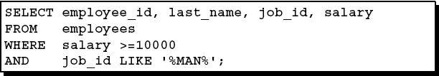
Các ví dụ cho lệnh chọn

Slide 21
Các phép toán trong SQL
Các phép toán số học: +,-,*,/,
Các phép toán so sánh: <,>,<=,>=,=,<> hoặc !=, BETWEEN .. AND
Phép đối sánh mẫu: LIKE
Các phép toán logic: AND, OR, NOT
Các phép toán tập hợp: IN, UNION, INTERSECTION, EXCEPT (MINUS)

Slide 22
Đối sánh mẫu
Khi so sánh các chuỗi, ngoài các phép toán quan hệ thông thường (<,>,=,v.v), SQL còn cung cấp khả năng so sánh theo mẫu (pattern), nó được gọi là “đối sánh mẫu” (pattern matching).
Cú pháp như sau: s LIKE p
trong đó:
  s: là chuỗi ta muốn đem so sánh
  p: là một mẫu cần so sánh. Nó có thể chứa các ký bất kỳ và 2 loại ký tự mẫu đại diện đặc biệt:
    “%”: đại diện cho một chuỗi bất kỳ, kể cả chuỗi rỗng
    “_”: đại diện cho đúng 1 ký tự bất kỳ

Slide 23
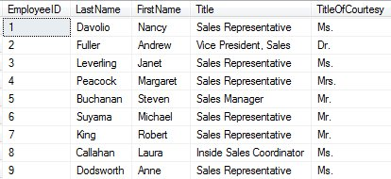
Một số ví dụ
Bảng Employees trong CSDL NorthWind

Slide 24

Một số ví dụ
Tìm các nhân viên có FirstName bắt đầu là ký tự ‘A’?
SELECT EmployeeID, LastName, FirstName,Title
FROM Employees
WHERE FirstName LIKE 'A%'

Slide 25

Một số ví dụ
Tìm các nhân viên có LastName có độ dài ít nhất 2 ký tự và có ký tự cuối cùng là ‘n’ ?
SELECT EmployeeID, LastName, FirstName,Title
FROM Employees
WHERE LastName LIKE '%_n'

Slide 26
Giá trị NULL và logic UNKNOWN
NULL là giá trị đặc biệt được đưa vào để biểu diễn giá trị cho các thuộc tính mà không có giá trị.
NULL không thuộc miền giá trị của bất kỳ kiểu dữ liệu nào, nên thực ra nó không được coi như một “giá trị” thực sự cho một thuộc tính, mà chỉ có ý nghĩa đánh dấu là thuộc tính này chưa có giá trị (chưa được khởi tạo, cũng như chưa được cập nhật giá trị).
Do đó, việc so sánh một giá trị với NULL có thể không trả về giá trị logic TRUE hay FALSE như các giá trị thông thường. Chính vì vậy, các hệ QTCSDL đưa thêm vào một giá trị logic thứ ba để biểu diễn tình huống này và gọi nó là Unknown

Slide 27
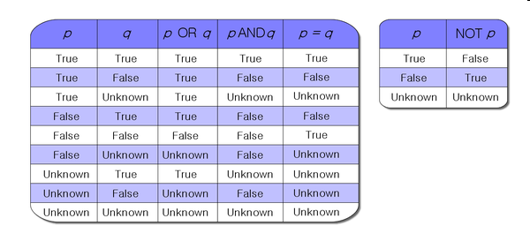
Bảng giá trị logic với ‘Unknown’

Slide 28
Sắp xếp kết quả tìm kiếm
SELECT [ ALL | DISTINCT ]
* | {column_name | expression [alias],…}
FROM table
[WHERE conditions]
[ORDER BY {expression [ASC | DESC] ,…} ]
Sử dụng mệnh đề ORDER BY, nó phải là mệnh đề cuối cùng trong lệnh SELECT.
Expression: Xác định một hoặc nhiều thuộc tính trong số các thuộc tính mà ta muốn sắp xếp. Khi có nhiều thuộc tính, thì việc sắp xếp sẽ lần lượt theo thứ tự xuất hiện của các thuộc tính.

Slide 29
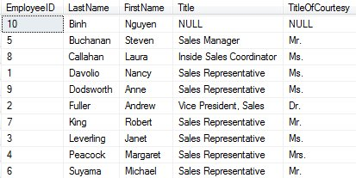
Ví dụ
In d/s nhân viên có sắp xếp theo LastName:
SELECT EmployeeID, LastName, FirstName, Title, TitleOfCourtesy
FROM Employees
ORDER BY LastName

Slide 30
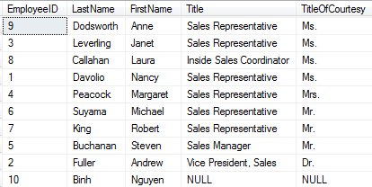
Ví dụ
In d/s nhân viên có sắp xếp theo TitleOfCourtesy (theo thứ tự giảm dần) và FirstName:
SELECT EmployeeID, LastName, FirstName, Title, TitleOfCourtesy
FROM Employees
ORDER BY TitleOfCourtesy DESC, 3

